Slide 1

EcoRide
Charte graphique

Slide 2
Sommaire
Logo
Couleurs
Déclinaisons
Utilisations sur fonds
Typographies

Slide 3
Logo
Ce logo illustre une roue de voiture pour indiquer qu’il s’agit d’une application de covoiturage, il est également orné d’une feuille pour rappeler l’importance de ce service en tant qu’acteur dans le domaine écologique.

Slide 4

Couleurs
Couleurs Principales :
R : 10
G : 200
B : 70
Hex : 0AC846
R : 255
G : 255
B : 255
Hex : FFFFFF
Couleurs Secondaires :
R : 97
G : 255
B : 101
Hex : #61FF65
R : 6
G : 132
B : 45
Hex : #08AC3B
R : 38
G : 38
B : 38
Hex : #262626

Slide 5



Déclinaisons
Logo classique, vert et blanc :
Logo classique, vert et noir:
Couleurs inversées, vert et blanc :
Couleurs inversées, vert et noir :

Slide 6
Utilisations sur fonds de couleur
EcoRide
EcoRide
EcoRide
EcoRide

Slide 7

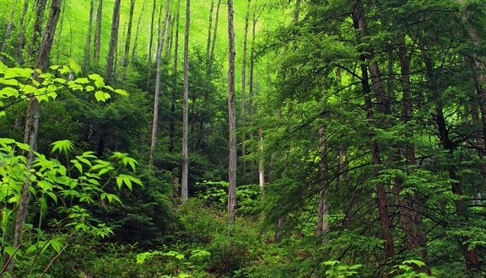
Utilisations sur visuels (1/2)
EcoRide
EcoRide

Slide 8

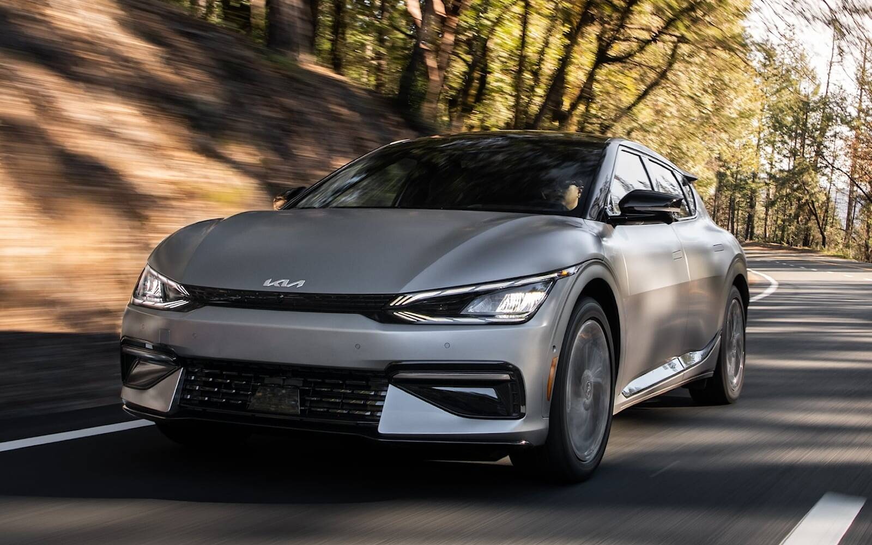
Utilisations sur visuels (2/2)
EcoRide
EcoRide

Slide 9
Typographie
Proxima Nova
Montserrat
Arial
ABCDEFGHIJKLMN
OPQRSTUVWXYZ
Abcdefghijklmn
Opqrstuvwxyz
0123456789
ABCDEFGHIJKLMN
OPQRSTUVWXYZ
Abcdefghijklmn
Opqrstuvwxyz
0123456789
ABCDEFGHIJKLMN
OPQRSTUVWXYZ
Abcdefghijklmn
Opqrstuvwxyz
0123456789
Pour le logo
Pour les titres
Pour les
paragraphes

